Slide 1
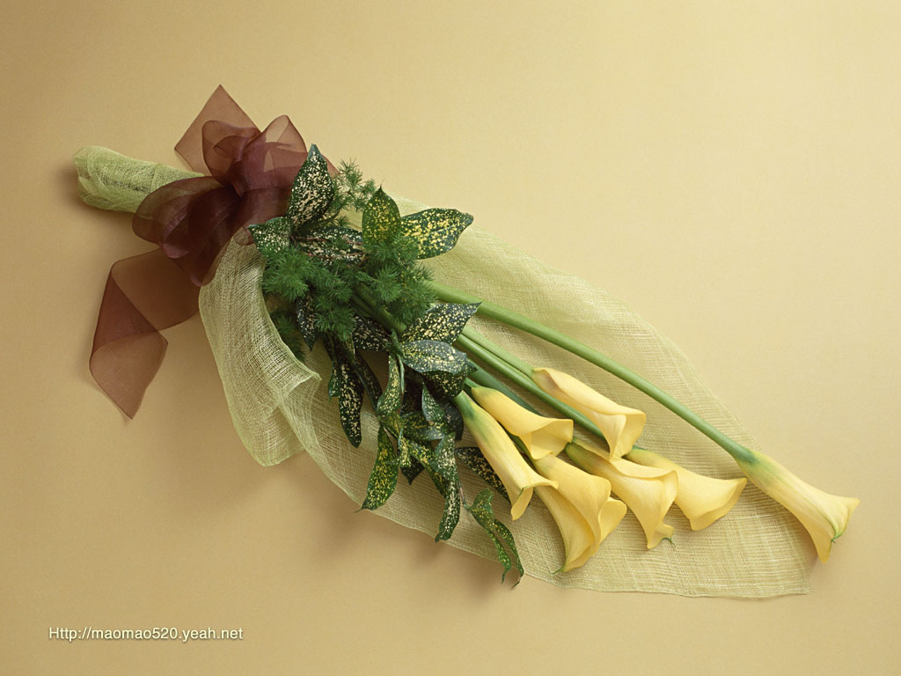


TRƯỜNG THCS
NGỮ VĂN 7

Slide 2

LIÊN KẾT VÀ MẠCH LẠC TRONG VĂN BẢN

Slide 3


Slide 4

Đọc các đoạn văn sau:
“ (1)Tôi nhớ đến mẹ tôi “lúc người còn sống tôi lên mười”. (2) Mẹ tôi âu yếm dắt tay tôi đi trên con đường dài và hẹp. (3) Sáng nay, lúc cô giáo đến thăm, tôi nói với mẹ có nhỡ thốt ra một lời thiếu lễ độ. (4) Chiều nay, mẹ hiền từ của tôi cho tôi đi dạo chơi với anh con trai lớn của bác gác cổng.”
“Năm nay tôi bị ở lại lớp.(1) Mẹ đã khóc.(2)”

Slide 5

Thảo luận nhóm( 2p)
Em hãy phát hiện một số lỗi trong đoạn văn.

Slide 6

TRI THỨC
NGỮ VĂN

Slide 7
Đọc các đoạn văn sau:
“ (1)Tôi nhớ đến mẹ tôi “lúc người còn sống tôi lên mười”. (2) Mẹ tôi âu yếm dắt tay tôi đi trên con đường dài và hẹp. (3) Sáng nay, lúc cô giáo đến thăm, tôi nói với mẹ có nhỡ thốt ra một lời thiếu lễ độ. (4) Chiều nay, mẹ hiền từ của tôi cho tôi đi dạo chơi với anh con trai lớn của bác gác cổng.”
“Năm nay tôi bị ở lại lớp.(1) Mẹ đã khóc.(2)”
Chữa các đoạn văn cho đúng.

Slide 8
“ (1)Tôi nhớ đến mẹ tôi “lúc người còn sống tôi lên mười”. (2) Mẹ luôn âu yếm dắt tay tôi đi trên con đường dài và hẹp. (3) Có một sáng, lúc cô giáo đến thăm, tôi nói với mẹ có nhỡ thốt ra một lời thiếu lễ độ. (4) Lúc ấy, mẹ hiền từ của tôi không nói gì, gương mặt hiện rõ nỗi thất vọng.
Cũng năm tôi lên mười, tôi bị ở lại lớp.(1) Mẹ đã khóc.(2)”
Các đoạn văn có liên kết cả về hình và nội dung, ý nghĩa.
Có tính mạch lạc, rõ rang.

Slide 9

1. Liên kết và mạch lạc trong văn bản
.
- Liên kết là sự thể hiện mối quan hệ về nội dung giữa các câu, các đoạn, các phần của văn bản bằng phương tiện ngôn ngữ thích hợp.
- Mạch lạc là sự thống nhất về chủ đề và tính lô gich của văn bản. Một vb được coi là có tính mạch lạc khi các phần, các đoạn, các câu của văn bản đều nói về một chủ đề và được sắp sếp theo một trình tự hợp lí.

Slide 10
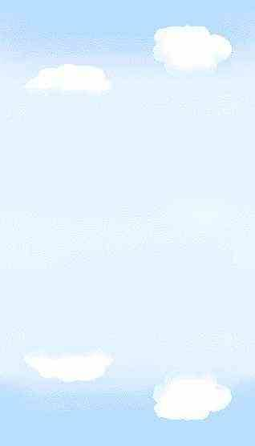
Giống nhau
Đều là sự gắn liền nối liền các câu các đoạn với nhau nhằm làm cho văn bản rõ ràng dễ hiểu,thể hiện được chủ đề .
Khác nhau
Liên kết Sử dụng các phương tiện từ ngữ để nối kết các câu,các đoạn lại với nhau. Thiên về hình thức bên ngoài. | Mạch lạc Đề tài, chủ đề được thể hiện một cách xuyên suốt qua các phần,các câu ,các đoạn trong văn bản Thiên về nội dung bên trong

Slide 11

2. Cụm động từ
? Nêu hiểu biết của em về CĐT? Lấy ví dụ minh hoạ?
- Là loại tổ hợp gồm nhiều từ, trong đó có động từ làm thành tố trung tâm.
- CĐT đầy đủ gồm 3 phần

Slide 12

II. LUYỆN TẬP

Slide 13
Chia lớp thành 2 nhóm
Nhóm 1. Bài 1: (sgk/ tr 42)
Hãy làm rõ tính mạch lạc của văn bản Tinh thần yêu nước của nhân dân ta (Hồ Chí Minh) bằng cách chứng minh các phần, các đoạn, các câu của văn bản này đều nói về một chủ đề và được sắp xếp theo một trình tự rất hợp lí.
Nhóm 2. Bài 2: (sgk/ tr 42, 43)
Phân tích tính liên kết của văn bản Tinh thần yêu nước của nhân dân ta (Hồ Chí Minh):
a) Xác định các biện pháp liên kết và những từ ngữ được dùng làm phương tiện liên kết các câu trong đoạn văn thứ nhất và đoạn văn thứ hai của văn bản.
b) Xác định những câu có tác dụng liên kết đoạn văn chứa chúng với đoạn văn đứng trước trong văn bản trên

Slide 14
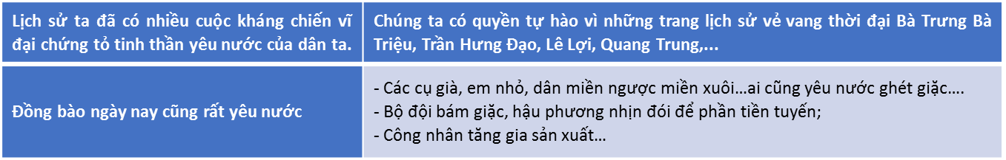
Bài 1
Tính mạch lạc của văn bản Tinh thần yêu nước của nhân dân ta:
- Các câu văn đoạn văn đều xoay quanh chủ đề yêu nước
Câu chủ đề: Dân ta có một lòng nồng nàn yêu nước.
- Các phần các đoạn được sắp xếp theo một trình tự hợp lí:
+ Phần mở đầu nêu chủ đề bàn luận: dân ta có một lòng nồng nàn yêu nước.
+ Phần tiếp theo nêu các khía cạnh, nội dung nhỏ của vấn đề, làm rõ chủ đề chung của văn bản:
+ Phần kết thúc vấn đề: Khẳng định truyền thống yêu nước quý báu của nhân dân, và kêu gọi mọi
người hành động, phát huy tinh thần ấy.

Slide 15
Bài 2
a) Các biện pháp liên kết và những từ ngữ được dùng làm phương tiện liên kết các câu trong đoạn văn thứ nhất và đoạn văn thứ hai của văn bản là:
- Biện pháp lặp từ: tinh thần yêu nước; chúng ta; ta; lòng nồng nàn yêu nước.
- Biện pháp thay thế từ ngữ: lòng nồng nàn yêu nước - đó; yêu nước - ấy, nó
- Biện pháp nối: các từ ngữ nối như từ…đến; tuy…nhưng; những;
b) Những câu có tác dụng liên kết đoạn văn chứa chúng với đoạn văn đứng trước trong văn bản:
- Lịch sử ta có nhiều cuộc kháng chiến vĩ đại chứng tỏ tinh thần yêu nước của dân ta.
- Đồng bào ta ngày nay cũng rất xứng đáng với tổ tiên ta ngày trước.
- Tiinh thần yêu nước cũng giống như các thứ của quý.

Slide 16
Bài 3: (sgk/ tr43)
Tìm vị ngữ là cụm động từ trong những câu dưới đây. Xác định động từ trung tâm và thành tố phụ là cụm chủ vị trong mỗi cụm động từ đó.
a) Ở việc làm nhỏ đó, chúng ta càng thấy Bác quý trọng biết bao kết quả sản xuất của con người và kính trọng như thế nào người phục vụ. (Phạm Văn Đồng)
b) Nhưng chớ hiểu lầm rằng Bác sống khắc khổ theo lối nhà tu hành, thanh tao theo kiểu nhà hiền triết ẩn dật. (Phạm Văn Đồng)

Slide 17
Bài 3:
Thành phần trước | Thành phần trung tâm | Thành phần sau
càng | thấy | Bác quý … vụ.
Chớ | hiểu lầm | Bác sống … ẩn dật

Slide 18
Bài 4: (sgk/ tr43)
Bước 1: Chuyển giao nhiệm vụ
Viết một đoạn văn (khoảng 8 – 10 dòng) nêu cảm nghĩ của em về một văn bản nghị luận đã học. Chỉ ra tính mạch lạc và các biện pháp liên kết được sử dụng trong đoạn văn đó.

Slide 19
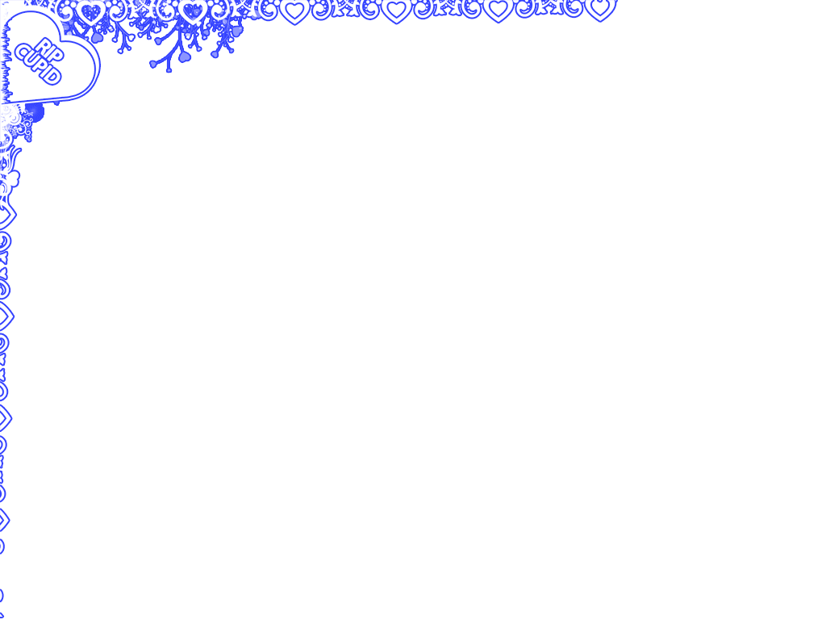
Bài tập trắc nghiệm:
Vì sao các câu thơ sau đây không tạo thành một đoạn thơ hoàn chỉnh?
Ngày xuân con én đưa thoi,
Thiều quang chín chục đã ngoài sáu mươi
Long lanh đáy nước in trời
Thành xây khói biếc non phơi bóng vàng
Sè sè nắm đất bên đàng
Rầu rầu ngọn cỏ nửa vàng nửa xanh.
A.Vì chúng không vần với nhau
B. Vì chúng có vần nhưng gieo không đúng luật
C. Vì chúng có vần nhưng các ý không liên kết với nhau.
D. Vì các câu thơ chưa đủ một ý trọn vẹn

